Slide 1

Algoritmo Genético para Optimización de Circuitos Cúanticos en Qiskit
Andoni Aizpuru Andrés
Álvaro Becerra Jiménez
Andrés Holgado Sánchez
Miguel Díaz Martín

Slide 2
Abstract
Algoritmo genético de diseño original
Obtención de circuitos que resuelvan problemas cuánticos con 2 qubit de E/S
Posibilidad de añadir optimizaciones
Usando circuitos diseñados en Qiskit

Slide 3
Metodología
Definición de un problema como posibles entradas y salidas objetivo. Ejemplo usado para el experimento (gate CNOT):
Los output son probabilísticos, como caracterizan los circuitos cuánticos.
Hacemos N_SHOTS repeticiones para cada circuito, de ahí la manera de definir el problema:
PROBLEMA =
    {
    (0, 0): {'00': N_SHOTS, '01': 0, '10': 0, '11': 0},
    (0, 1): {'00': 0, '01': N_SHOTS, '10': 0, '11': 0},
    (1, 0): {'00': 0, '01': 0 , '10': 0, '11': N_SHOTS},
    (1, 1): {'00': 0, '01': 0, '10': N_SHOTS, '11': 0}
    }

Slide 4
Metodología
Elementos del algoritmo genético:
Definición de circuitos como genes:
  Se definen las puertas usables por el algoritmo
  class Puertas(Enum):
  IDENTIDAD = 0
  CZ = 1
  H = 2
  Circuito = [Puertas para q0, Puertas para q1]

Slide 5
Algoritmo genético. Iteración
Mejor Fitness =
Mejor Circuito
C1
C2
C3
C4
.
.
.
CN
C(1)
C(2)
C(3)
C(4)
.
.
.
C(N)
C(1)
C(2)
.
.
.
C(0.8(N))
Crossover
(appr. 60%)
Fitness
Evaluación
Minimizar
Puertas
Mutados
(15%)
No mod. (5%)
Nueva pob. (20%)

Slide 6
Fitness
qc = cirquit(inp, gen)
qc.measure_all()
job = execute(qc, Aer.get_backend('qasm_simulator'), shots=N_SHOTS)
counts = job.result().get_counts()
for key, value in PROBLEMA[inp].items():
if key in counts.keys():
fitness += ((value - counts[key])/N_SHOTS)**2
else:
fitness += (value / N_SHOTS) ** 2
(fitness +1) * 100 + len(gen.flatten()) - gen.flatten().tolist().count(Puertas.IDENTIDAD.value)

Slide 7
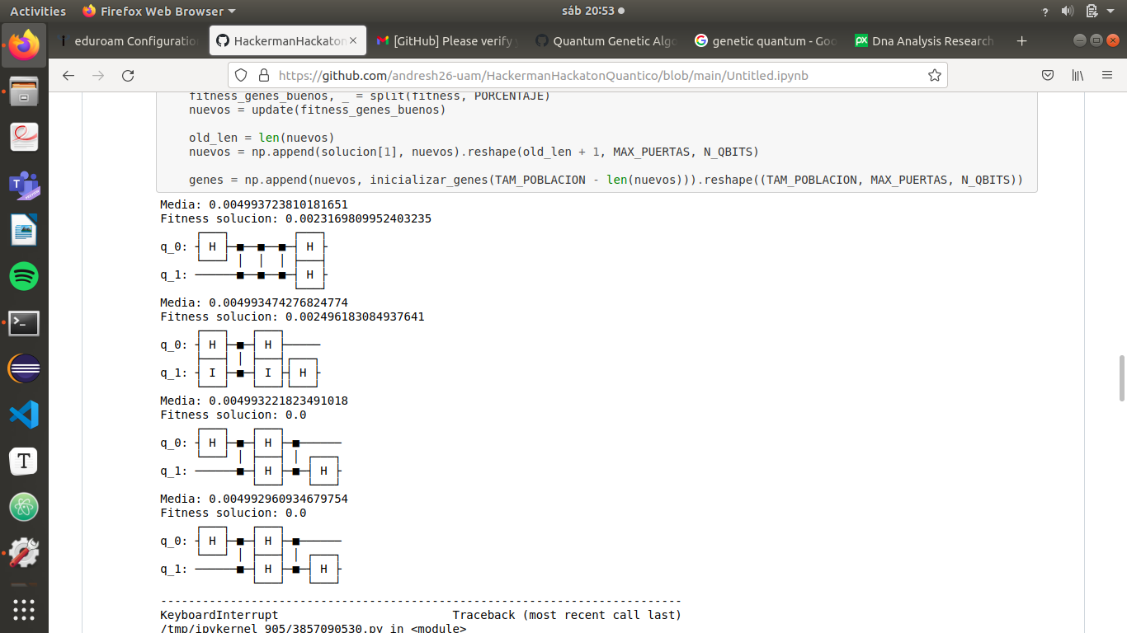
Experimentos
200 circuitos por iteración
3 puertas posibles: H, CZ, I
Resultado para CNOT en 4 iteraciones

